Slide 1
Programação em SQL Iniciação
FEC.SQLI.C.D.61

Slide 2
Horário, assiduidade e outras considerações
Carga horária 60 horas (Presença obrigatória: 90% (54 horas))
Toda a formação é síncrona sendo a sua presença obrigatória
A assiduidade e pontualidade são registadas por unidades de 15 minutos
A formação tem inicio às 19.00 e termina às 23.00 com intervalo de 20 minutos para descanso
O horário está publicado no portal do formando e partilhado no calendário do TEAMS
É da responsabilidade do formando garantir todas as condições técnicas para a participação na formação
No momento de avaliação final (ficha de avaliação) o formando tem a obrigação de manter a sua webcam e microfone ligados durante toda a prova.
As faltas só precisam de ser justificadas por uma questão de cortesia com o formador.

Slide 3
Avaliação ao módulo
Realização e entrega dentro dos prazos de 75% das tarefas propostas (40% da nota final)
Ficha de trabalho final (50% da nota final com nota mínima de 8 valores em 20)
Autoavaliação (10% da nota final)

Slide 4
O que é o SQL?
SQL significa Structured Query Language;
É uma linguagem padrão ANSI desde 1986 - (American National Standards Institute);
O SQL é utilizado em Sistemas de Gestão de Base de Dados:
MySQL
SQL Server
MS Access
Oracle
PostgreSQL
… outros

Slide 5
O que se pode fazer com SQL?
Criar bases de dados (BD);
Criar tabelas numa BD;
Inserir registos (dados) numa BD;
Recuperar (obter) dados de uma BD;
Atualizar dados de uma BD;
Apagar dados de uma BD;
Criar procedimentos dados numa BD;
Criar views numa BD;
Definir permissões em tabelas, procedimentos e vistas numa BD;

Slide 6
Apesar de o SQL ser um padrão…
Apesar do SQL ser um padrão ANSI e ISO existem diferentes versões da linguagem.
Apesar de tudo, a maioria dos comandos (SELECT, UPDATE, DELETE, INSERT, WHERE) são de certa forma semelhantes.
Quase todos os SGBD (programas) têm as suas próprias extensões proprietárias.

Slide 7
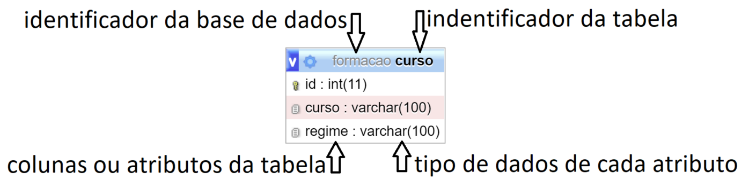
Exemplo de Estrutura de uma tabela

Slide 8
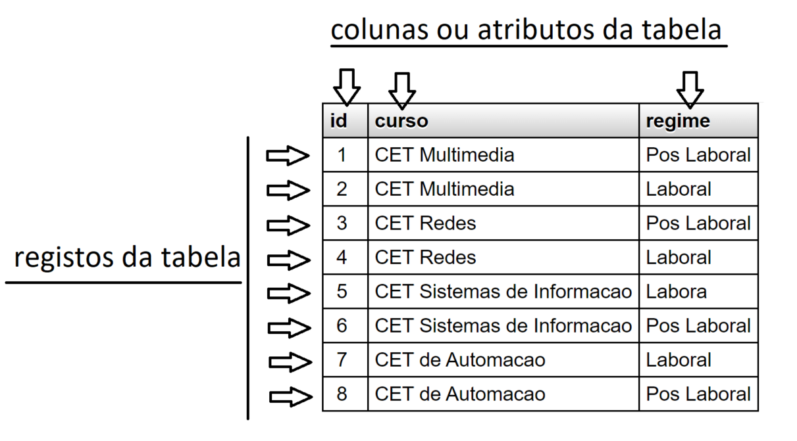
Exemplo de registo guardados numa tabela

Slide 9
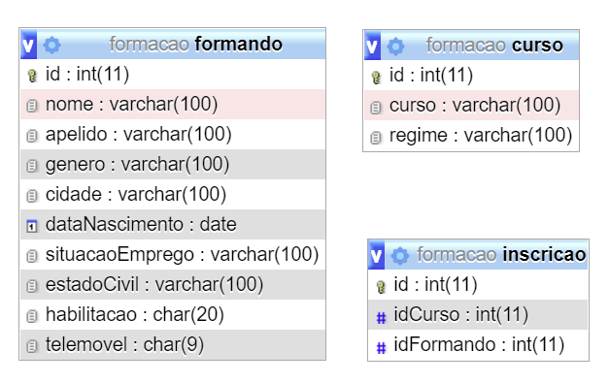
Tabelas numa base de dados
Uma base de dados é composta por uma ou mais tabelas;
Cada tabela tem o seu nome ou identificador;
As tabelas guardam dados;
Os dados, dependendo da sua
natureza, agrupam-se em tipos.

Slide 10
SQL – Comandos mais usados (alguns)
SELECT - extrai dados;
UPDATE - atualiza dados;
DELETE – elimina dados;
INSERT INTO – insere registos ou dados;
CREATE DATABASE – cria uma base e dados;
ALTER DATABASE – altera uma base de dados;
CREATE TABLE – cria uma nova tabela;
ALTER TABLE – modifica a estrutura de uma tabela;
DROP TABLE – remove uma tabela;
CREATE INDEX – cria um índice;
DROP INDEX – remove o índice;

Slide 11
SQL – Comandos mais usados (DDL)
CREATE – Cria Bases de dados, Tabelas, Índices, funções, procedimentos, triggers)
DROP – Remove base de dados, tabelas…
ALTER - …
TRUNCATE – Remove registos e metadados
COMMENT
RENAME

Slide 12
SQL – Comandos mais usados (DQL)
SELECT – Quando usado em conjunto com FROM passa a ser considerado parte do DML

Slide 13
SQL – Comandos mais usados (DML)
INSERT
DELETE
UPDATE
LOCK – Controlo de concorrência

Slide 14
SQL – Comandos mais usados (DCL)
GRANT
REVOKE

Slide 15
SQL – Comandos mais usados (TCL)
COMMIT
ROLLBACK

Slide 16
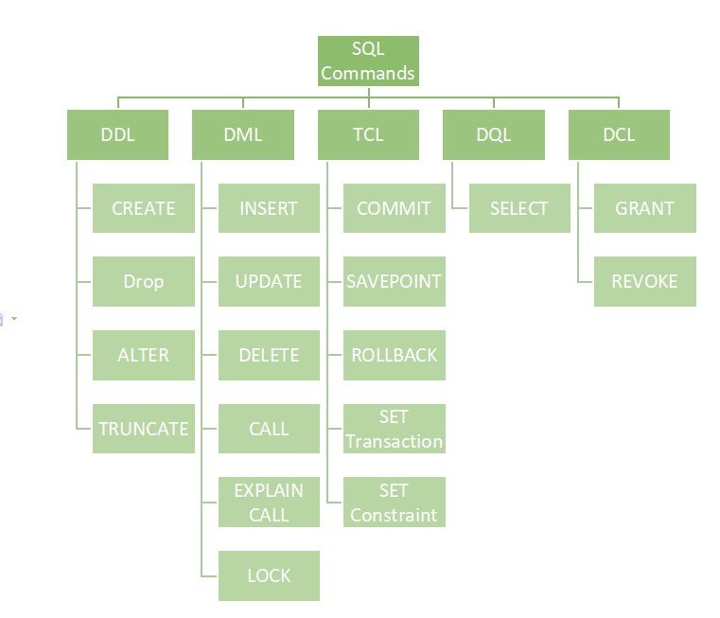
SQL – Comandos mais usados (terminologia)

Slide 17
Ferramenta de texto para escrever SQL
Bloco de notas
Brackets
Visual Code -- intelsense
Noted pad++
…

Slide 18
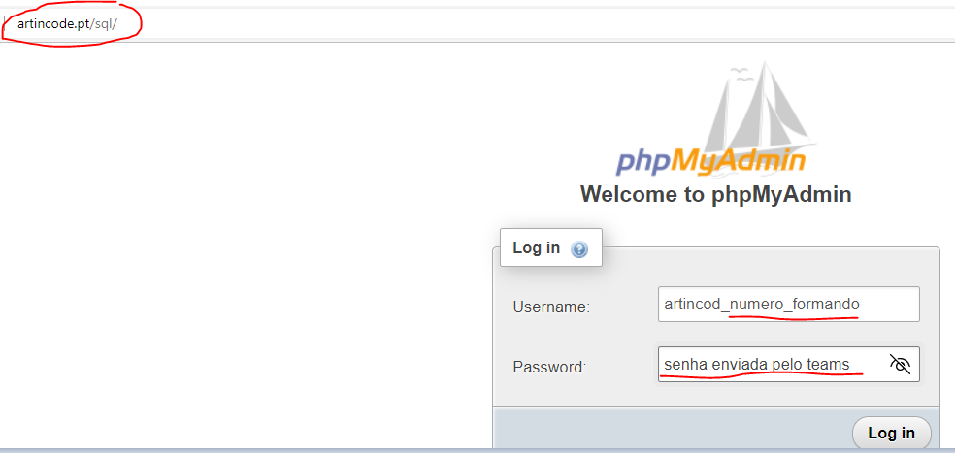
Acesso à Base de dados
Acesso à base de dados: phpMyAdmin (artincode.pt)
Dados para login enviados pelo teams individualmente

Slide 19
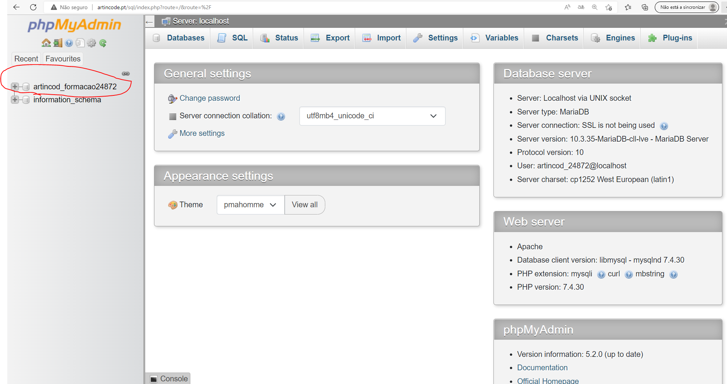
Acesso à Base de dados
Entrar na base de dados apenas clicando

Slide 20
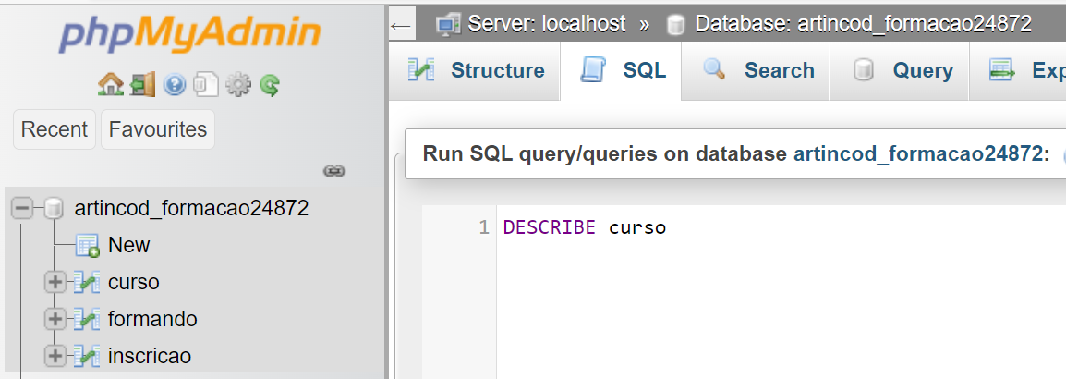

Como implementar o SQL – 1 Na caixa de texto

Slide 21
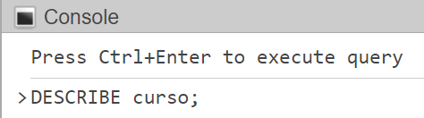
Como implementar o SQL – 2 Na consola

Slide 22
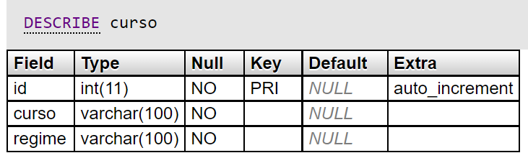
Como implementar o SQL

Slide 23
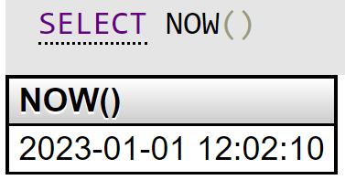
SELECT – Exemplo de uma Query sem invocar tabelas

Slide 24
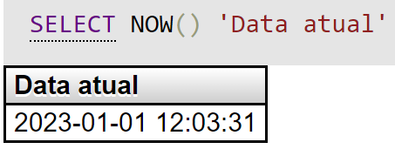
SELECT – Exemplo simples de uma query

Slide 25
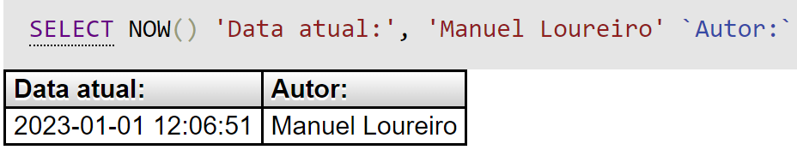
SELECT – Exemplo de uma Query sem invocar tabelas

Slide 26
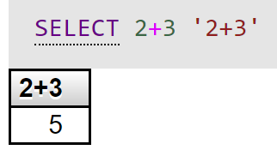
SELECT – Exemplo de uma Query sem invocar tabelas

Slide 27
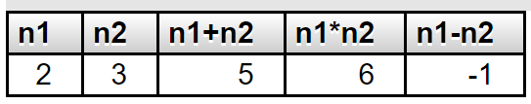
SELECT – Exercício
Tendo como ponto de partida o exemplo apresentado, altero o seu SQL de modo a obter o seguinte resultado
v_01
SELECT 2 AS n1, 3 AS n2, 2+3 AS 'n1+n2';

Slide 28
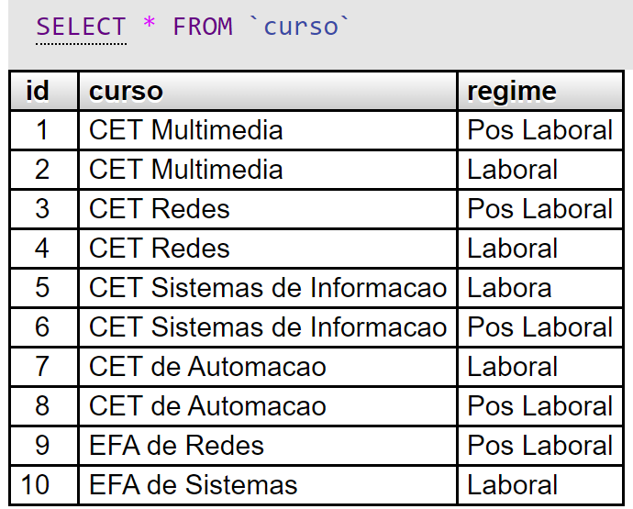
SELECT

Slide 29
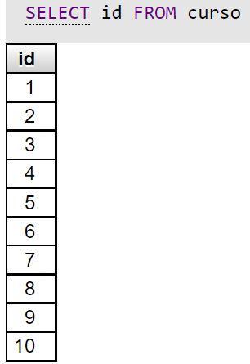
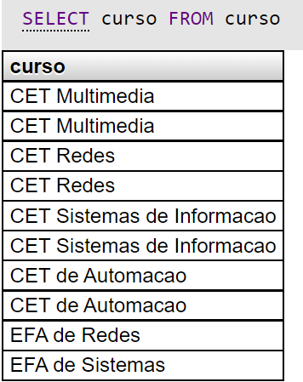
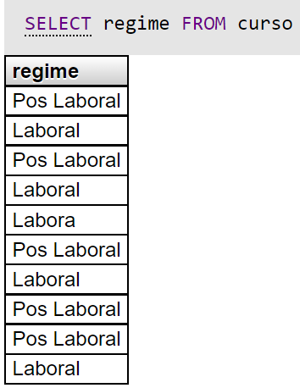
SELECT

Slide 30
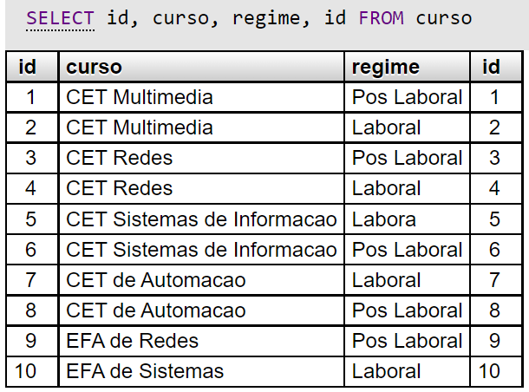
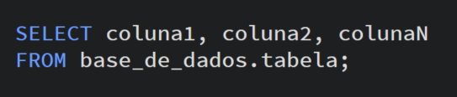
SELECT

Slide 31
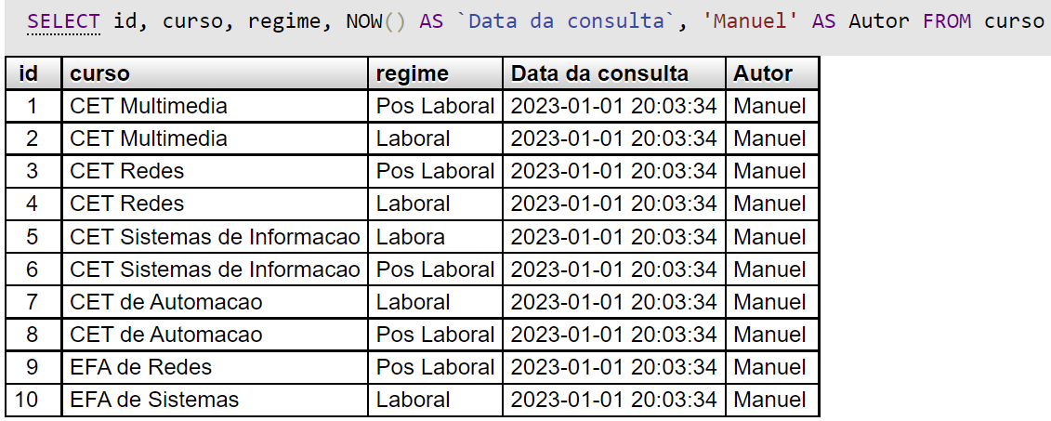
SELECT coluna1, coluna2

Slide 32
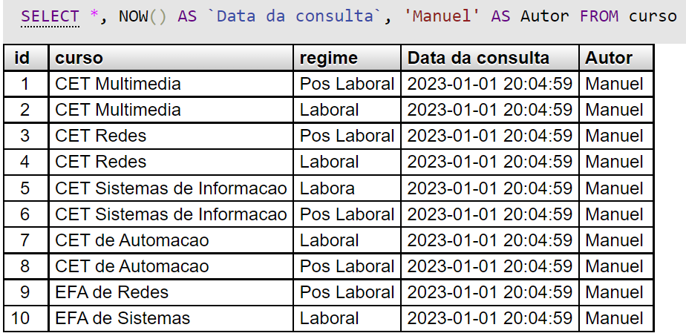
SELECT *

Slide 33
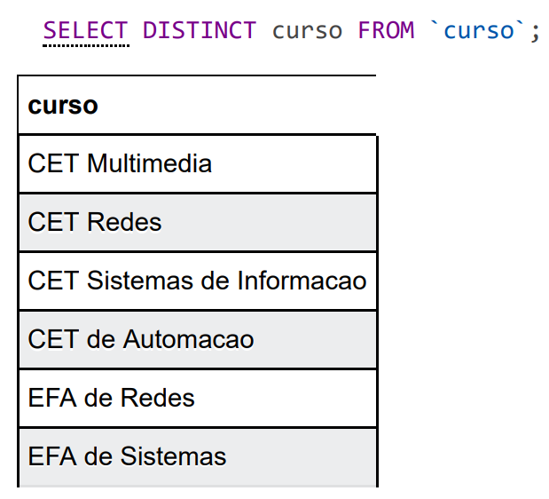
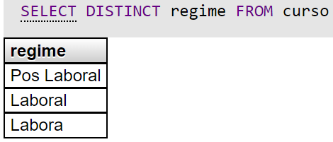
SELECT DISTINCT

Slide 34
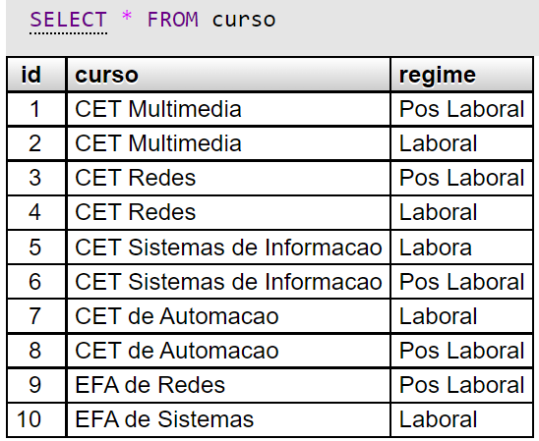
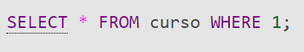
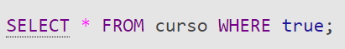
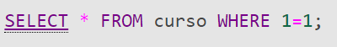
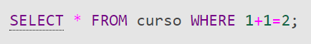
WHERE

Slide 35
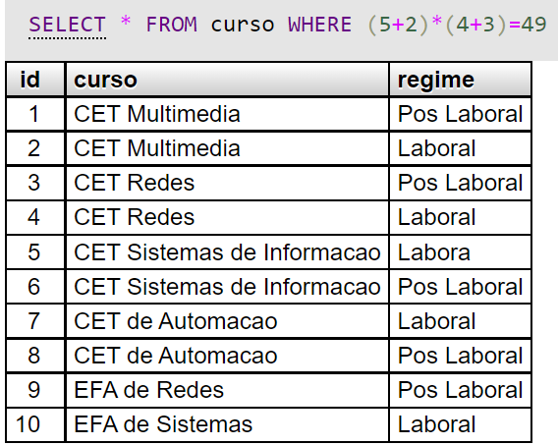
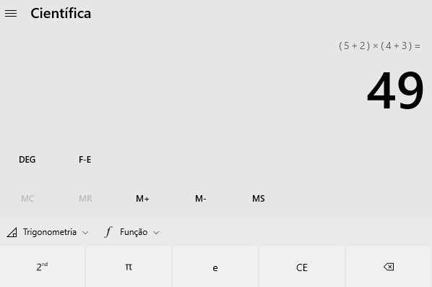
WHERE

Slide 36
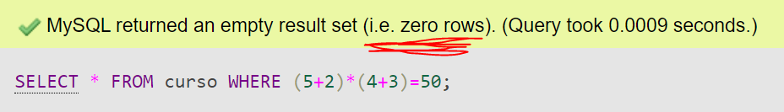
WHERE

Slide 37
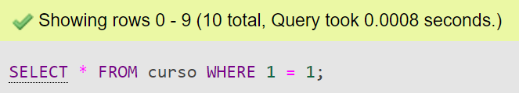
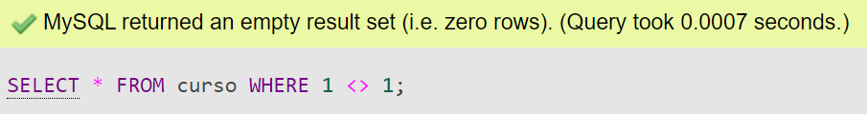
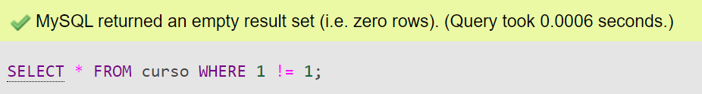
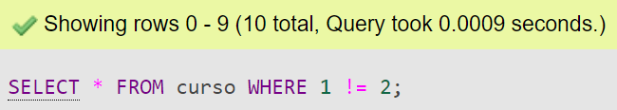
Operadores relacionais

Slide 38
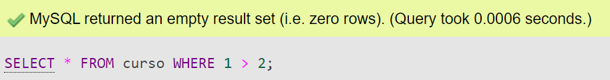
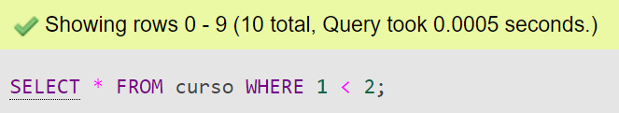
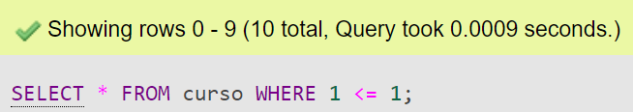
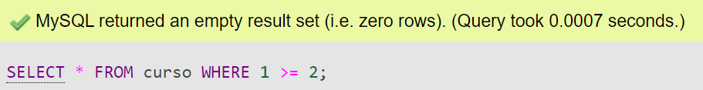
Operações relacionais

Slide 39
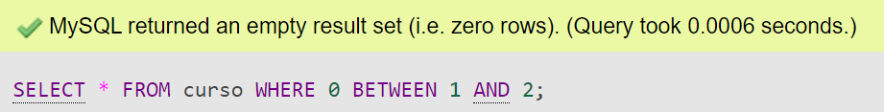
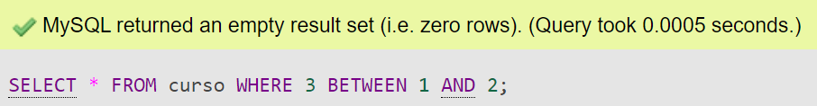
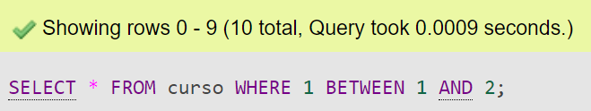
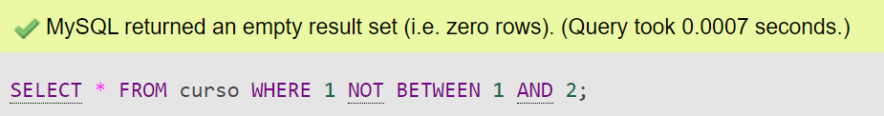
Operador BETWEEN

Slide 40
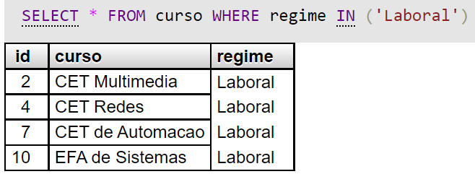
Operador IN

Slide 41
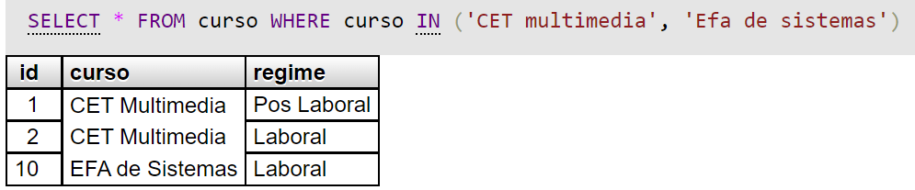
Operador IN

Slide 42
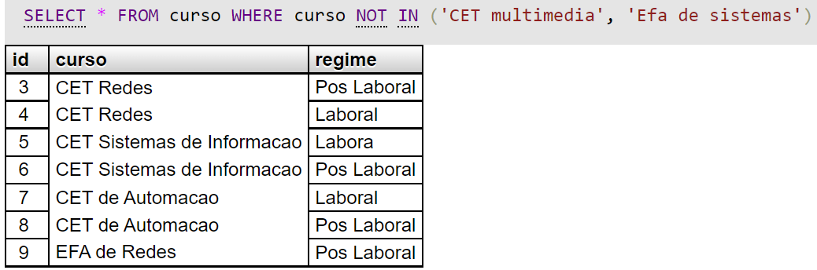
Operador IN (NOT)

Slide 43
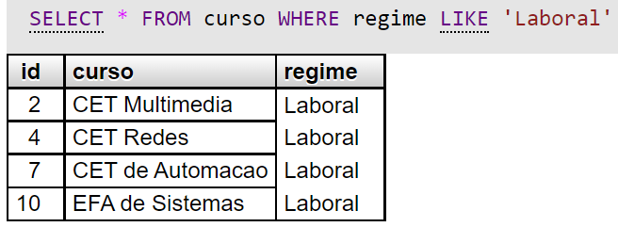
Operador LIKE

Slide 44
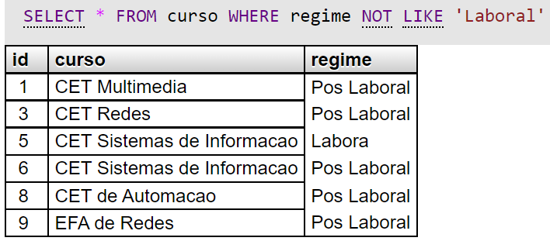
Operador LIKE (NOT)

Slide 45
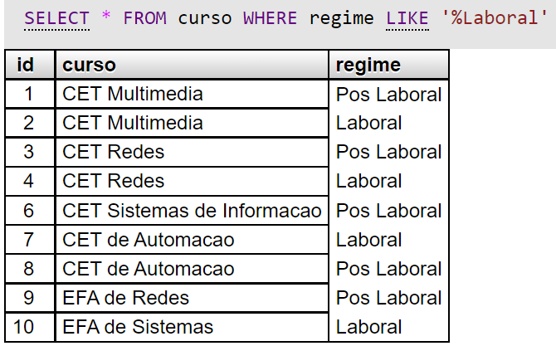
Operador LIKE

Slide 46
Operações lógicas - Cláusula AND
A | B | A and B
V | V | V
V | F | F
F | V | F
F | F | F

Slide 47
Operações lógicas - Cláusula OR
A | B | A or B
V | V | V
V | F | V
F | V | V
F | F | F

Slide 48
Relembrando a tabela curso

Slide 49

Operações lógicas - Operador OR

Slide 50

Operações lógicas - Operador OR

Slide 51

Operações lógicas - Operador AND

Slide 52

Operações lógicas - Operador AND

Slide 53

Operações lógicas - Operador AND

Slide 54

ORDER BY - Ordenação

Slide 55

ORDER BY - Ordenação

Slide 56

ORDER BY ASC, DESC

Slide 57


LIMIT

Slide 58

LIMIT

Slide 59


Min()

Slide 60



MAX()

Slide 61


MAX()

Slide 62

Count()

Slide 63

AVG()

Slide 64

AVG()

Slide 65

SUM()

Slide 66

SUM()

Slide 67

SUM()

Slide 68
O Operador LIKE
O operador LIKE é utilizado para pesquisar um padrão dentro de uma coluna;
Podem ser usado em simultâneo com os símbolos (wildcards) % (percentagem) e _ (underscore);
O símbolo percentagem ( % ) representa nenhum, um ou múltiplos caracteres;
O símbolo underscore ( _ ) representa um único caracter;
Se usarmos dois símbolos underscore seguido ( __ ) estamos a procurar dois caracteres.

Slide 69
Programação em SQL - Iniciação
Exercícios 1 a 7

Slide 70

Exercícios de SQL
1_ Quantos cursos estão registados na tabela curso?

Slide 71

Exercícios de SQL
2_ Quantos cursos de multimédia estão registados na tabela curso?

Slide 72

Exercícios de SQL
3_ Projete os regimes associados ao CET de Multimédia

Slide 73


Exercícios de SQL
4_ Projete os Cursos CET em regime Pós Laboral?

Slide 74

Exercícios de SQL
5_ Projete todos os cursos (sem repetição) com ordenação ascendente por curso

Slide 75

Exercícios de SQL
6_ Projete o total de cursos agrupados por regime?
… GROUP BY (regime) -- Agrupado por regime

Slide 76

Exercícios de SQL
7_ Total de cursos CET Redes em regime Pós-Laboral

Slide 77

Wildcards do operador LIKE
WHERE curso LIKE ‘e%' - Qualquer valor começado por “e”

Slide 78

Wildcards do operador LIKE
WHERE curso LIKE ‘%o' - Qualquer valor terminado em “o”

Slide 79

Wildcards do operador LIKE
WHERE curso LIKE ‘%s%' - Qualquer valor que contenha o “s”

Slide 80


SQL Aliases
Serve para alterar o nome de uma tabela ou campo no momento da sua projeção;
Simplificar a leitura das tabelas ou colunas;
Também pode ser omitido

Slide 81

Funções de MYSQL –LENGTH

Slide 82

Funções de MYSQL – CONCAT()

Slide 83

Funções de MYSQL – CONCAT()

Slide 84

Funções de MYSQL – CONCAT_WS()

Slide 85



Funções de MYSQL – FORMAT()

Slide 86

Funções de MYSQL – LCASE()

Slide 87

Funções de MYSQL – UCASE()

Slide 88

Funções de MYSQL – LEFT()

Slide 89

Funções de MYSQL – RIGHT()

Slide 90


Funções de data: ADDDATE()

Slide 91
Funções de data: ADDDATE()
MICROSECOND
SECOND
MINUTE
HOUR
DAY
WEEK
MONTH
QUARTER
YEAR
SECOND_MICROSECOND
MINUTE_MICROSECOND
MINUTE_SECOND
HOUR_MICROSECOND
HOUR_SECOND
HOUR_MINUTE
DAY_MICROSECOND
DAY_SECOND
DAY_MINUTE
DAY_HOUR
YEAR_MONTH

Slide 92

Funções de data: ADDTIME()

Slide 93

Funções de data: CURRENT_TIME()

Slide 94

Funções de data: CURTIME()

Slide 95

Funções de data: CURDATE()

Slide 96

Funções de data: CURRENT_DATE()

Slide 97

Funções de data: CURRENT_TIMESTAMP()

Slide 98

Funções de data: NOW()

Slide 99

Funções de data: DATEDIFF()

Slide 100

Funções de data: DATE_FORMAT()

Slide 101
Funções de data: DATE_FORMAT()
%a | Abbreviated weekday name (Sun to Sat)
%b | Abbreviated month name (Jan to Dec)
%c | Numeric month name (0 to 12)
%D | Day of the month as a numeric value, followed by suffix (1st, 2nd, 3rd, ...)
%d | Day of the month as a numeric value (01 to 31)
%e | Day of the month as a numeric value (0 to 31)
%f | Microseconds (000000 to 999999)
%H | Hour (00 to 23)
%h | Hour (00 to 12)
%I | Hour (00 to 12)

Slide 102
Funções de data: DATE_FORMAT()
%i | Minutes (00 to 59)
%j | Day of the year (001 to 366)
%k | Hour (0 to 23)
%l | Hour (1 to 12)
%M | Month name in full (January to December)
%m | Month name as a numeric value (00 to 12)
%p | AM or PM
%r | Time in 12 hour AM or PM format (hh:mm:ss AM/PM)
%S | Seconds (00 to 59)
%s | Seconds (00 to 59)

Slide 103
Funções de data: DATE_FORMAT()
%T | Time in 24 hour format (hh:mm:ss)
%U | Week where Sunday is the first day of the week (00 to 53)
%u | Week where Monday is the first day of the week (00 to 53)
%V | Week where Sunday is the first day of the week (01 to 53). Used with %X
%v | Week where Monday is the first day of the week (01 to 53). Used with %x
%W | Weekday name in full (Sunday to Saturday)
%w | Day of the week where Sunday=0 and Saturday=6
%X | Year for the week where Sunday is the first day of the week. Used with %V
%x | Year for the week where Monday is the first day of the week. Used with %v
%Y | Year as a numeric, 4-digit value
%y | Year as a numeric, 2-digit value

Slide 104

Funções de data: DATE_ADD()

Slide 105
Funções de data: DATE_ADD()
MICROSECOND
SECOND
MINUTE
HOUR
DAY
WEEK
MONTH
QUARTER
YEAR
SECOND_MICROSECOND
MINUTE_MICROSECOND
MINUTE_SECONDHOUR_MICROSECOND
HOUR_SECOND
HOUR_MINUTE
DAY_MICROSECOND
DAY_SECOND
DAY_MINUTE
DAY_HOUR
YEAR_MONTH

Slide 106


Funções de data: DATE_FORMAT()

Slide 107

Funções de data: DATE_FORMAT()

Slide 108

Estruturas: Tabela

Slide 109

Estruturas: Tabela

Slide 110


Estruturas: Tabela

Slide 111


Estruturas: Tabela

Slide 112



Estruturas: Tabela

Slide 113


Estruturas: Tabela

Slide 114

Estruturas: Tabela

Slide 115


Estruturas: Tabela

Slide 116


Estruturas: Tabela

Slide 117

Estruturas: Tabela

Slide 118


Estruturas: Tabela

Slide 119


Estruturas: Tabela

Slide 120


Estruturas: Tabela

Slide 121
SQL Constraints (Limitações ou restrições)
Especificam regras na manipulação de dados da tabela
Podem ser ao nível da tabela ou da coluna
NOT NULL – Garante que o campo na tabela não recebe um valor nulo;
UNIQUE – Garante que o valor não é repetido na tabela;
PRIMARY KEY – Combinação entre o NOT NULL e o UNIQUE;
FOREIGN KEY – Primary KEY noutra tabela;
CHECK – Assegura que um valor da coluna satisfaz uma dada condição;
DEFAULT – Assegura um valor predeterminado caso a coluna não receba outro valor;
INDEX – Para fazer ligação entre colunas da tabela.

Slide 122


Estruturas: CONSTRAINTS (Restrições)

Slide 123


Estruturas: CONSTRAINTS (Restrições)

Slide 124


Estruturas: CONSTRAINTS (Restrições)

Slide 125
Estruturas: CONSTRAINTS (Restrições)

Slide 126
Criação de estruturas em SQL – Tipos de dados
Um programador SQL deve decidir que tipo de dados serão armazenados dentro de cada coluna ao criar uma tabela.
O tipo de dados é uma diretriz para o SQL entender que tipo de dados é esperado dentro de cada coluna e também identifica como o SQL irá interagir com os dados armazenados.
No MySQL existem três tipos de dados principais: string, numérico e data e hora.

Slide 127

Criação de estruturas em SQL – Tipos de dados: String

Slide 128

Criação de estruturas em SQL – Tipos de dados: String

Slide 129

Criação de estruturas em SQL – Tipos de dados: String

Slide 130

Criação de estruturas em SQL – Tipos de dados: Numérico

Slide 131

Criação de estruturas em SQL – Tipos de dados: Numérico

Slide 132

Criação de estruturas em SQL – Tipos de dados: Numérico

Slide 133

Criação de estruturas em SQL – Tipos de dados: Numérico

Slide 134

Criação de estruturas em SQL – Tipos de dados: Data e hora

Slide 135

Criação de estruturas em SQL – Tipos de dados: Data e hora

Slide 136


Criação de estruturas em SQL – ALTER TABLE

Slide 137


Criação de estruturas em SQL

Slide 138


Inserção de registos numa tabela
INSERT INTO formando (id, nome, apelido, genero, cidade, dataNascimento, situacaoEmprego, estadoCivil, habilitacao, telemovel) VALUES (1, 'Rafael', 'Cunha', 'Masculino', 'Ovar', '1975-04-16', 'Empregado', 'Solteiro', 'Secundario', '944728520');

Slide 139

DROP TABLE

Slide 140

CREATE TABLE
Faça o download dos 2 ficheiros SQL para o seu computador
O ficheiro inscricao.sql pode ser descarregado mas para já não irá ser utilizado.

Slide 141



CREATE TABLE
Importe os 2 ficheiros separadamente para a sua base de dados

Slide 142
Programação em SQL Iniciação - Exercícios
Exercícios 8 - 19

Slide 143

Exercícios de SQL – Tabela formando
8_ Projete a lista da atual situação de desemprego dos formandos.

Slide 144

Exercícios de SQL – Tabela formando
9_ Projete a lista da idade dos formandos à data atual.

Slide 145

Exercícios de SQL – Tabela formando
10_ Projete a lista com a média das idade dos formandos à data atual agrupado pela situação de emprego

Slide 146

Exercícios de SQL – Tabela formando
11_ Projete a lista dos formandos com idade inferior a 18 anos

Slide 147

Exercícios de SQL – Tabela formando
12_ Projete a lista dos formandos com todas as idades e respetivo estado(idade): maior ou menor 18

Slide 148

Exercícios de SQL – Tabela formando
13_ Projete a idade média global de idade dos formandos com arredondamento à segunda casa decimal.

Slide 149

Exercícios de SQL – Tabela formando
14_ Percentagem de alunos pelo grau de escolaridade

Slide 150
Exercícios de SQL – Tabela formando
15_ Formando mais velho (masculino), desempregado

Slide 151

Exercícios de SQL – Tabela formando
16_ Formandas (Feminino) cuja idade coincide com o valor das média da idade global e que se encontrem empregadas?

Slide 152

Exercícios de SQL – Tabela formando
17_ Formandos (Masculino) com habilitação superior cujo nome e apelido sejam idênticos.

Slide 153

Exercícios de SQL – Tabela formando
18_ Relação de aniversariantes cujas datas de aniversário não são únicas

Slide 154

Exercícios de SQL – Tabela formando
19_ Diferença de idade em anos entre o formando mais novo e o formando mais velho.

Slide 155
Programação em SQL Iniciação
JOINS

Slide 156

Importar a estrutura e registos da tabela inscricao

Slide 157



curso
inscricao
formando

Slide 158



Slide 159



Slide 160



Slide 162


Slide 163





Slide 164


Slide 165



Slide 166
Programação em SQL Iniciação
Exercícios 20_25

Slide 167

Exercícios de SQL – Enunciado
-- Exercício 20
-- Relação de todas as inscrições de formandos com ordenação ascendente por nome, apelido e idCurso

Slide 168

Exercícios de SQL – Enunciado
-- exercício 21
-- Relação completa de formandos não inscritos em qualquer curso
-- com ordenação ascendente pelo nome e apelido

Slide 169

Exercícios de SQL – Tabela inscrição
-- Exercício 22
-- Total de inscrições repetidas por formando

Slide 170

Exercícios de SQL – Tabela inscrição
-- Exercício 23
-- Total de formandos inscritos em todos os cursos (sem repetição de formando)

Slide 171

Exercícios de SQL – Tabela inscrição
-- Exercício 24
-- Total de formandos não inscritos?

Slide 172

Exercícios de SQL – Tabela inscrição
-- Exercício 25
-- Total de formandos não inscritos por género.

Slide 173

Exercícios de SQL – Resolução

Slide 174

Exercícios de SQL – Resoluções

Slide 175

Exercícios de SQL – Resolução

Slide 176

Exercícios de SQL – Resolução

Slide 177

Exercícios de SQL – Resolução

Slide 178

Exercícios de SQL – Resolução

